Slide 1
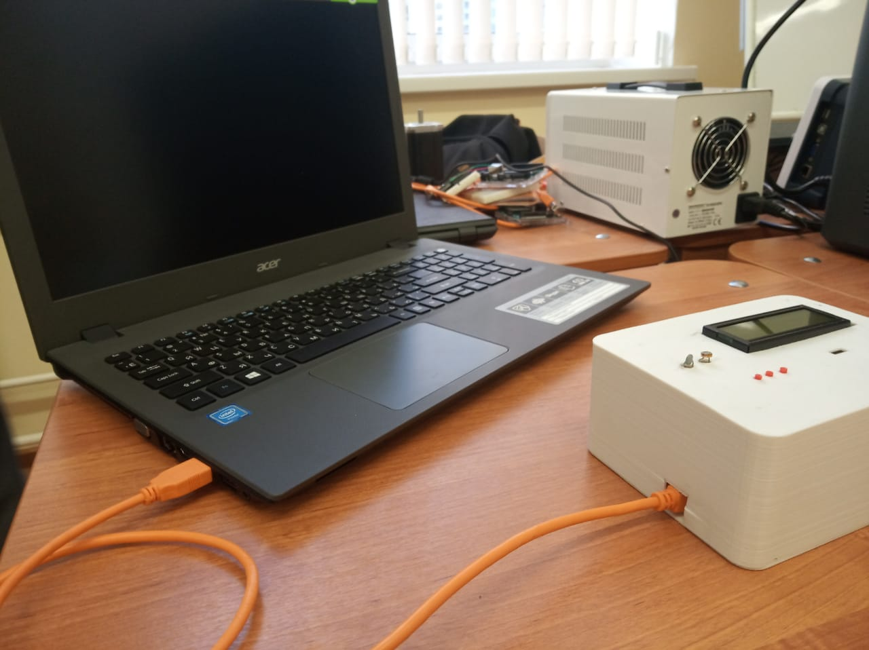
Улучшенный интерфейс Метеостанции
МОБУ СОШ «ЦО Кудрово»
Выполнил ученик 7.3 класса
Сломчинский Максим
Руководитель проекта:
Проценко Иван Михайлович
Кудрово, 2021г.

Slide 2
Цели и задачи
Цель проекта:
Создание метеорологической станции на базе платы Arduino.
Задачи проекта:
Изучить основы программирования комплектов Arduino.
Научиться создавать проекты из комплектов Arduino.
Собрать конструкцию, выполняющую функции метеорологической станции.
Составить программу для выполнения функции метеорологической станции.
Определить дополнительные возможности изменения конструкции для метеорологической станции.

Slide 3
Материалы и оборудование
Материалы и оборудование | Количество
Плата Arduino Uno | 1
LCD - экран | 1
Светодиодная лента | 1
Фоторезистор | 1
Термометр | 1
Резистор 10КоМ | 3

Slide 4
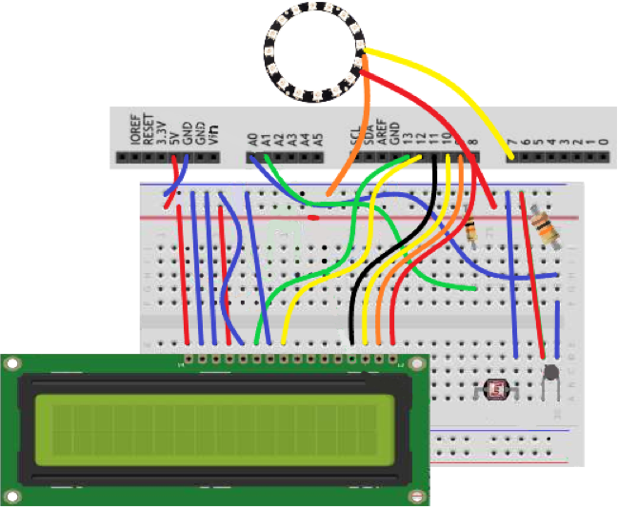
Макет

Slide 5
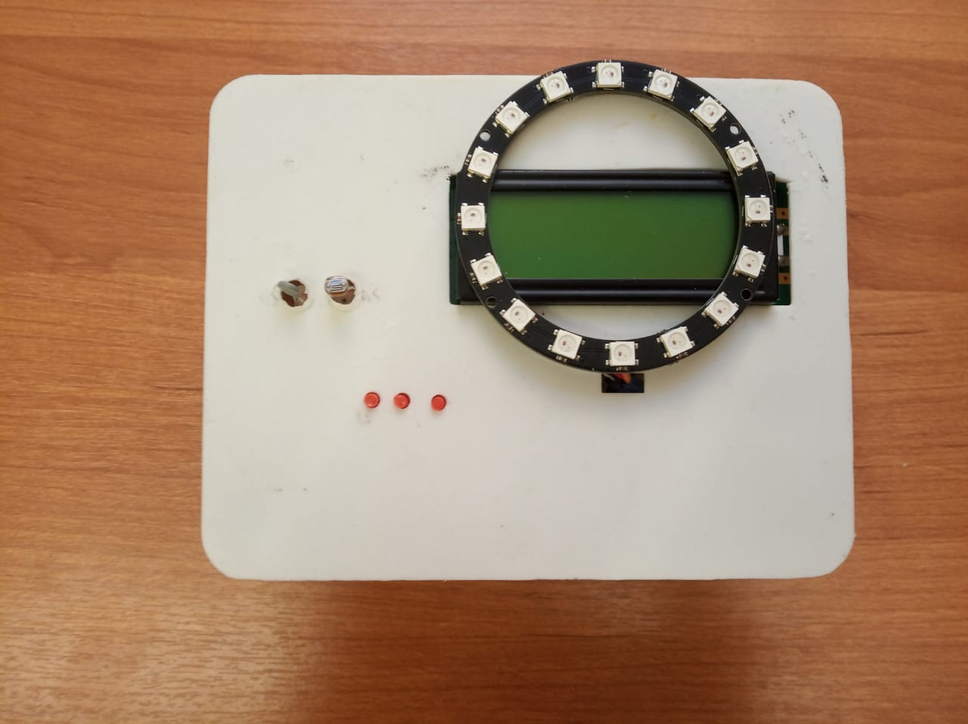
Пример корпуса

Slide 6
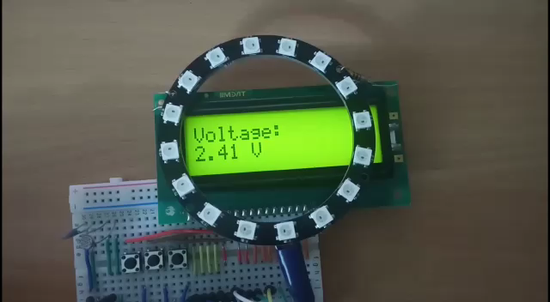
Видео

Slide 7
Программный код
начало
Вывод данных на дисплей и светодиодное кольцо
Первичная инициализация
снятия данных с термометра, обработка данных
Настройка, загрузка данных из EEPROM

Slide 8
Вывод
У нас получилось создать метеостанцию на базе микроконтроллера Arduino Uno.
Станция умеет измерять температуру воздуха, яркость освещения и напряжение в цепи и эстетично выводить эти данные на LCD-экран и с помощью светодиодной ленты.
В будущем в этот проект можно будет добавить больше показателей и научиться выводить необходимые данные с помощью кнопок. Это позволит очень удобно следить за основными показателями «Кудровера» - заряд батареи, температура батареи, температура электроники, скорость, качество сигнала связи с пультом управления.

Slide 9
СПАСИБО ЗА ВНИМАНИЕ

